Slide 1
이종위성군 선행연구자료
이진진
석사과정 3학기
2023-04-24

Slide 2
이종위성군 선행연구자료
이종위성군 우주 감시정찰 기술
프로젝트 : 이종위성군 성능 분석 및 설계/최적화
작성 일자 : 2023.04.02 ~ 04.24
작성자 : 연세대학교 우주비행제어 연구실 (이진진)
연구목표 : 감시/정찰 임무 수행을 위한 이종위성군의 설계 최적화 및 운용개념 도출
연구자료 요약 : 위의 연구목표를 달성하기 위해 이종위성군 설계와 관련된 해외 문헌 조사를 하였으며, 조사한 여러 문헌들 가운데 한반도를 관심지역으로 설정한 본 프로젝트의 연구 방향에 가장 적합하며 의미 있을 것으로 판단되는 논문을 아래와 같이 선별함
(1) A Framework for Heterogeneous Satellite Constellation Design for Rapid Response Earth Observations, 2019, Ibrahim Sanad and David G Michelson
(2) Research on the configuration design method of heterogeneous constellation reconstruction under the multiple objective and multiple constraint, 2017, Shuang Zhao, Yanli Xu and Huayu Dai
(3) The UrtheCast SAR-XL Multi-Band, Multi-Aperture, 2017, Peter Fox, Keith Beckett
(4) Research on a Heterogeneous Multi-satellite Mission Scheduling Model for Earth Observation Based on Adaptive Genetic-Tabu Hybrid Search Algorithm, 2021, Lihao Liu, Zhenghong Dong, Haoxiang Su, Dingzhan Yu and Yu Lin

Slide 3
(1) A Framework for Heterogeneous Satellite Constellation Design for Rapid Response Earth Observations, 2019, Ibrahim Sanad and David G Michelson
Notes:
IEEE Aerospace Conference Proceedings

Slide 4
이종위성군 선행연구자료
논문 주요내용
이종 위성군의 운용목표인 신속성과 직결되는 SRT의 개념, 구성요소 및 단축 방법 등에 대한 내용을 기술한 후 이를 바탕으로 한 위성군의 설계 방법, 그리고 해당 방법을 적용하여 시뮬레이션 하였을 때 파라미터의 값에 따른 성능 지수의 변화 결과 및 향후 작업에 대한 권고사항을 포함한다.
연구목표
자연재해 등 국방 및 자연안보와 관련된 사항에 신속하게 대응하기 위해 SRT(System Response Time)를 최대한 줄일 수 있는 이종위성군 설계
본 논문에서의 Heterogeneous Constellation의 정의
SRT 성능을 향상시키기 위해 서로 다른 기능을 하는 두 종류의 위성(Imaging 위성과 Relay 위성)을 Cross-Link하여 운용함. 이 중, Imaging 위성에 대해서는 고도가 다른 두 궤도에 각각 배치함.
출처 : (A Framework for Heterogeneous Satellite Constellation Design for Rapid Response Earth Observations, 2019, Ibrahim Sanad and David G Michelson)

Slide 5
이종위성군 선행연구자료
SRT의 구성
SRT(시스템 처리 시간)은 시스템 요청 제출 시점부터 생성된 이미지를 사용할 수 있을 때까지의 시간 간격을 정의하며 다음의 7가지 delay로 구성
Imaging 위성과 Relay 위성 사이에 양방향 ISL을 이용하여 T2와 T6을 줄임으로써 SRT를 크게 줄일 수 있음
Time | Definition | Value
Command Preparation Time(T1) | 지상국에서부터 Imaging 위성까지 명령을 전달하기 전에 명령을 수집하는데 걸리는 시간. 요청 및 처리 지연 시간, 시스템 프로그래밍 및 명령 컴파일이 포함됨. | Fixed
Command Uplink Delay Time(T2) | Imaging 위성과 지상국이 접속할 때 까지의 시간 지연. | Dynamic
Commanding Time(T3-1st) | 지상국에서 Imaging 위성으로 수집된 명령을 전달하는데 필요한 시간. | Fixed
Pre-collection Time(T3-2nd) | 이미지 획들을 위해 명령을 수신한 후 대상의 접속 시간을 구성하는 데 필요한 시간. 필요한 운용 모드로 탑재체를 스위칭 하는 데 필요한 시간. | Fixed
Intrinsic Response Time(T4) | 관심 지역에 대한 커버리지 요청과 커버리지가 달성되는 시간 간격. Imaging 위성군의 재방문 시간에 완전히 의존함. | Dynamic
Collection Time(T5-1st) | Imaging 위성이 타겟의 이미지를 수집하는 데 필요한 시간. | Fixed
Post collection time(T5-2nd) | Downlink에 대한 수신 지상국을 구성하는 데 필요한 시간. | Fixed
Data Downlink Delay Time(T6) | Imaging위성과 수신 지상국 사이이 접속할 때까지의 시간 지연. | Dynamic
Downlink Time(T7) | 생성된 데이터를 Downlink하는 데 필요한 시간. | Fixed
출처 : (A Framework for Heterogeneous Satellite Constellation Design for Rapid Response Earth Observations, 2019, Ibrahim Sanad and David G Michelson)

Slide 6
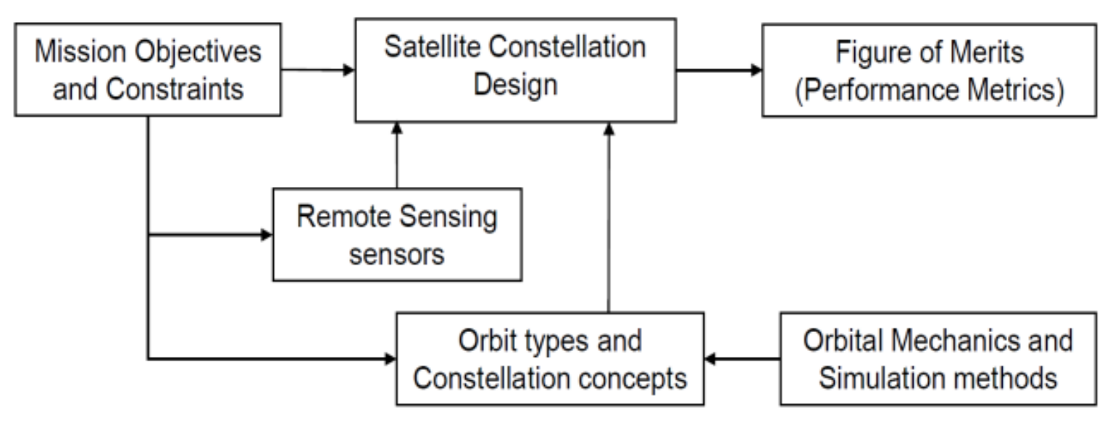
이종위성군 선행연구자료
위성군 임무의 디자인 과정
(1)
(5)
(6)
(2)
(4)
(3)
출처 : (A Framework for Heterogeneous Satellite Constellation Design for Rapid Response Earth Observations, 2019, Ibrahim Sanad and David G Michelson)

Slide 7
이종위성군 선행연구자료
(1) Mission Objectives
Global Coverage 100% 커버를 달성하는 광학 imaging 위성군을 설계
특정 공간 해상도를 달성하는데 필요한 탑재체 파라미터 지정
SRT를 줄이기 위한 최상의 적도 평면 상의 Relay 위성군을 설계
신호 송수신을 위한 지상국의 위치 설정
Constraints
SSO : 200~1200km (Imaging 위성군 배치)
MEO : 8000km (Relay 위성군 배치)
평면 당 위성의 수 : 2~6대
지상국 고도 : 10˚ 이상
Detector Pitch(DP) : 1 μm
출처 : (A Framework for Heterogeneous Satellite Constellation Design for Rapid Response Earth Observations, 2019, Ibrahim Sanad and David G Michelson)

Slide 8
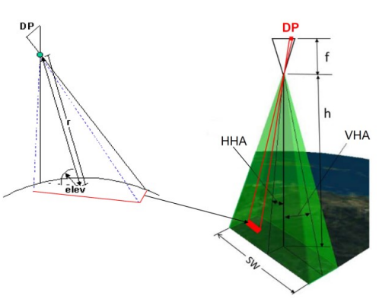

이종위성군 선행연구자료
(2) Remote Sensing Sensor
GSD |  | 0.5m | 5m
Focal length |  | 1.2~1.4m | 0.12~0.14m
DP |  | 1 μm | 1μm
FOV | 20˚ | 212 km (@600km altitude)
 | 40˚ | 473 km (@600km altitude)
GSD $=\frac{DP∗r}{f∗\sqrt{sin⁡(elev)}}$
출처 : (A Framework for Heterogeneous Satellite Constellation Design for Rapid Response Earth Observations, 2019, Ibrahim Sanad and David G Michelson)

Slide 9
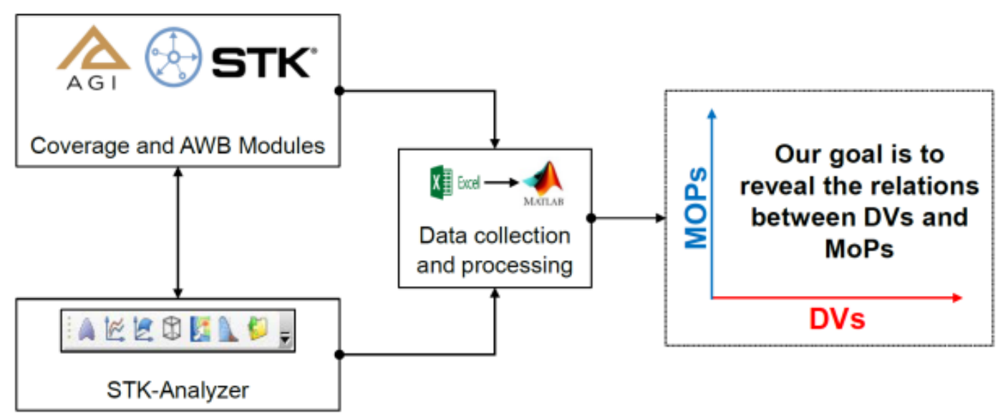
이종위성군 선행연구자료
(3) Orbital Mechanics and Simulate method
STK 소프트웨어 및 그 안에 포함된 Coverage, STK Analyzer 등의 모듈을 사용하여 분석함. 또는 STK와 다른 소프트웨어인 AWB(Analysis Workbench)를 사용함.
하나 또는 두개의 DV를 실행시키면 각 값에서 MOP 통계가 수집됨
DV(Design Variable) : 위성군을 설계하는데 있어 input으로 적용되는 설계 변수로, 최적화를 위해 값을 조정하여 입력
MOP(Measures of Performances) : 설계변수(DV)에 따라 얻을 수 있는 최종 성능지표(ex. 커버리지, 재방문 주기, 센서의 해상도 등)
출처 : (A Framework for Heterogeneous Satellite Constellation Design for Rapid Response Earth Observations, 2019, Ibrahim Sanad and David G Michelson)

Slide 10
이종위성군 선행연구자료
(4) Orbit types
LEO (Imaging constellation에 사용)
Sun Synchronous Orbit(SSO)
Mid Inclined Orbit(MIO)
Circular MEO on Equatorial plane (Relay constellation에 사용)
Medium Earth Orbit(MEO) – 8,000km
Constellation Concept
SSO 궤도에 Imaging 위성군 배치
중위도 지역 커버를 위한 MIO 궤도에 Imaging 위성군 배치
배치한 Imaging 위성군에 기반하여 ISL을 고려한 MEO궤도의 Relay 위성군 배치
이종 위성군을 이용한 SRT 성능 분석
출처 : (A Framework for Heterogeneous Satellite Constellation Design for Rapid Response Earth Observations, 2019, Ibrahim Sanad and David G Michelson)

Slide 11
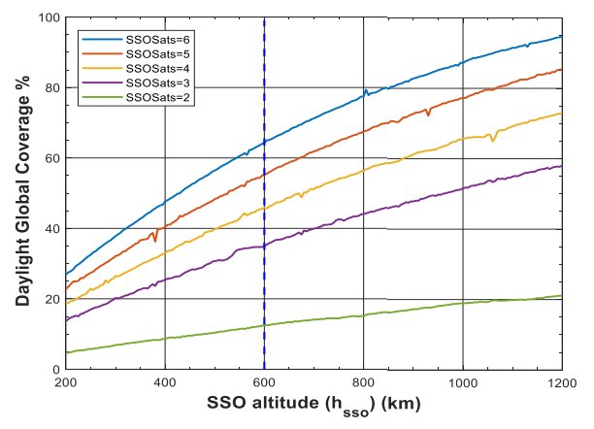
이종위성군 선행연구자료
(5) Satellite Constellation Design[1] – Imaging Constellation
FOV 및 GSD를 조정하며 DV를 입력(논문에서는 FOV = 20, GSD = 0.5m로 설정)
DV(SSO궤도의 고도, 평면 당 Imaging 위성의 수) → MOP(SSO 커버리지)
SSO궤도의 고도가 높을수록, 위성의 수가 많을수록 커버리지 비율 상승
출처 : (A Framework for Heterogeneous Satellite Constellation Design for Rapid Response Earth Observations, 2019, Ibrahim Sanad and David G Michelson)

Slide 12
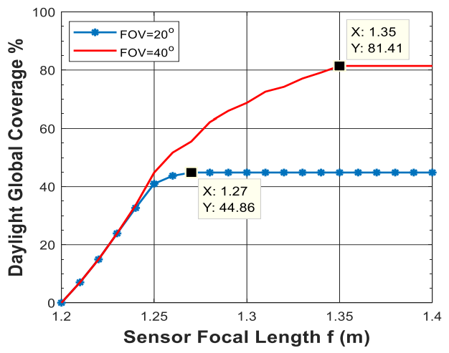
이종위성군 선행연구자료
(5) Satellite Constellation Design[1] – Imaging Constellation
앞에서 얻은 결과 중, 600km고도에 4개의 위성으로 설정한 후 DV를 입력
DV(FOV, 초점거리) → MOP(SSO 커버리지)
초점거리가 길수록, FOV가 클수록 커버리지 비율이 증가함
하지만 일정수준 이상으로는 커버리지 비율이 일정하므로 초점거리 늘릴 필요 없음
(DP = 1 μm, GSD = 0.5m)
출처 : (A Framework for Heterogeneous Satellite Constellation Design for Rapid Response Earth Observations, 2019, Ibrahim Sanad and David G Michelson)

Slide 13
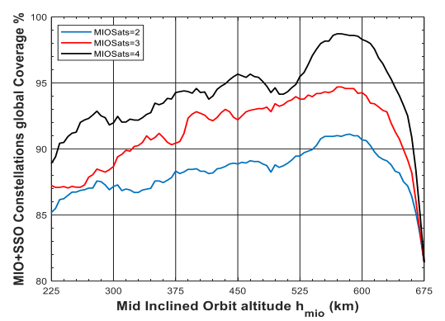
이종위성군 선행연구자료
(5) Satellite Constellation Design[2] – Imaging Constellation
앞의 내용과 같이 SSO 위성군 배치를 최적화할 수 있지만 SSO궤도만으로는 중위도 지역을 커버하지 못하는 부분이 많음
따라서 기존 위성군에서 MIO궤도에 Imaging위성군을 추가하여 중위도 지역의 재방문 주기 및 커버리지 증가율 분석(SSO 궤도와 같은 파라미터 값 적용)
DV(MIO궤도의 고도, 평면 당 Imaging 위성의 수) → MOP(SSO 커버리지)
MIO궤도의 고도와 커버리지 비율은 별다른 관계가 없음
575km일때 최대 커버리지 비율 98.75% 커버 달성
출처 : (A Framework for Heterogeneous Satellite Constellation Design for Rapid Response Earth Observations, 2019, Ibrahim Sanad and David G Michelson)

Slide 14
이종위성군 선행연구자료
(5) Satellite Constellation Design – Imaging Constellation
Imaging 위성군의 최적의 결과 요약
Orbit type | SSO | MIO
Orbital altitude | 600km | 575km
Number of satellites | 4 | 4
Sensor FOV | 40˚
Swath Width(SW) | 437km
Sensor Focal length | 1.35m
Sensor Detector pitch | 1 μm
GSD | 0.5m
Daylight global coverage % | 98.75%
: 논문에서 임의로 설정한 값
: 시뮬레이션을 통해 얻은 값
출처 : (A Framework for Heterogeneous Satellite Constellation Design for Rapid Response Earth Observations, 2019, Ibrahim Sanad and David G Michelson)

Slide 15
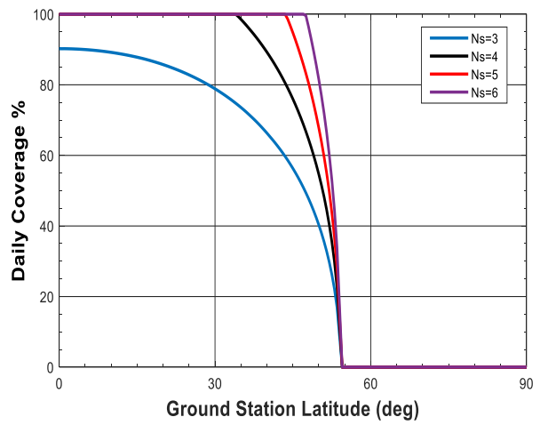
이종위성군 선행연구자료
(5) Satellite Constellation Design[3] – Relay Constellation
Imaging과 relay constellation 간의 ISL 접속을 위해 MEO궤도에 relay constellation의 위성군을 구성(MEO궤도 중 가장 낮은 고도인 8000km로 설정)
위성의 수가 많을수록, 지상국의 위도가 낮을수록 커버리지 비율이 증가함
지상국의 위치는 0~34˚, 위성 수는 4대 이상이 좋음
출처 : (A Framework for Heterogeneous Satellite Constellation Design for Rapid Response Earth Observations, 2019, Ibrahim Sanad and David G Michelson)

Slide 16
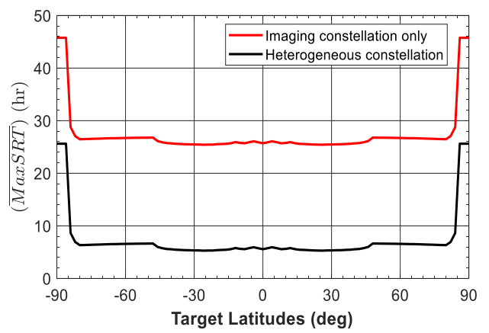
이종위성군 선행연구자료
(5) Satellite Constellation Design[4] – SRT
SRT 측면에서의 이종 위성군의 성능을 Imaging 위성군과 비교
최대 SRT의 평균값은 이종위성군으로 구성했을 때 Imaging 위성군만 운용했을 때 보다 성능이 좋음
(지상국의 위도 : 30˚)
출처 : (A Framework for Heterogeneous Satellite Constellation Design for Rapid Response Earth Observations, 2019, Ibrahim Sanad and David G Michelson)

Slide 17
이종위성군 선행연구자료
(6) Figure of Merits
Constellation type | Imaging |  | Relay
Orbit Type | SSO | MIO | MEO
Orbital altitude | 600km | 575km | 8000km
Number of satellites | 4 | 4 | 4 ≤
Sensor FOV | 40˚ |  | -
Swath Width(SW) | 437km |  | -
Sensor Focal length | 1.35m |  | -
Sensor Detector pitch | 1 μm |  | -
GSD | 0.5m |  | -
Daylight global coverage % | 98.75% |  | -
GS latitude | 30˚~34˚
: 논문에서 임의로 설정한 값
: 시뮬레이션을 통해 얻은 값
출처 : (A Framework for Heterogeneous Satellite Constellation Design for Rapid Response Earth Observations, 2019, Ibrahim Sanad and David G Michelson)

Slide 18
이종위성군 선행연구자료
결론
위성군 설계의 목표 및 제한조건은 위성군의 궤도 구성을 결정하는 중요한 요소
지구 관측 위성의 SRT 개선은 재해 위험 감소 및 국가 보안에 중요한 관심사
위성의 고도, 궤도 평면 및 평면 당 위성 수 등 위성군의 특성에 따라 시스템 가용성이 달라지고 이는 이종 위성군의 구성에 큰 영향을 줌
이종 위성군의 최상의 구성을 위해서는 여러 조합을 연구해야 함
논문 내용 중 아쉬운 점
STK 소프트웨어를 통한 구체적인 시뮬레이션 과정이 포함되어 있지 않음
그래프의 경향성에 대한 이유 및 분석 등의 구체적인 내용 없이 시뮬레이션 결과만 기술되어 있어 이해하기 까다로움
Imaging 위성군과 Relay 위성군 간의 ISL 통신에 대한 내용이 빈약함
출처 : (A Framework for Heterogeneous Satellite Constellation Design for Rapid Response Earth Observations, 2019, Ibrahim Sanad and David G Michelson)

Slide 19
이종위성군 선행연구자료
본 논문 중 연구에 적용하면 좋을 내용
이종 위성군을 이루는 두 종류의 위성군 중, 하나의 위성군 안에 또 다른 이종 위성군으로의 구성이 가능한지에 대한 연구
본 논문에서는 Imaging constellation을 다시 SSO, MIO궤도로 나누어 배치함
FOV 값에 따른 GSD의 maximum global coverage percentage에 대한 연구
초점거리(f)와 GSD의 관계에 따른 Imaging 위성의 탑재체 성능(해상도)에 대한 연구
출처 : (A Framework for Heterogeneous Satellite Constellation Design for Rapid Response Earth Observations, 2019, Ibrahim Sanad and David G Michelson)
Notes:
Aerosp. Sci. Technol

Slide 20
이종위성군 선행연구자료
추가 참고문헌
Mission scheduling optimization of SAR satellite constellation for minimizing system response time, 2015, H. Kim and Y. K. Chang
출처 : (A Framework for Heterogeneous Satellite Constellation Design for Rapid Response Earth Observations, 2019, Ibrahim Sanad and David G Michelson)
Notes:
Aerosp. Sci. Technol

Slide 21
(2) Research on the configuration design method of heterogeneous constellation reconstruction under the multiple objective and multiple constraint, 2017, Shuang Zhao, Yanli Xu and Huayu Dai
Notes:
AIP Conference Proceeding

Slide 22
이종위성군 선행연구자료
논문 주요내용
다중 목적 및 다중 제한 조건에 기초한 이종 위성군의 설계방법에 대해 다루기 위해 우선 이종 위성군의 정의와 종류에 대해 소개한다. 또한, 기존의 대표적인 설계 방법인 Phase position uniformity method 와 Reconstruction configuration design method (based in optimization algorithm)를 비교한다. 마지막으로, 다양한 재구성 설계 방법의 장단점을 분석하고 재구성 최적화 설계의 제한 조건 및 목적함수 설정을 제시한다.
본 논문에서의 Heterogeneous Constellation의 정의
위성군은 명확한 임무 요건 즉, 모든 위성이 동일한 특정 임무를 중심으로 회전하는 명확한 임무 요건을 가지고 있음. 또한 위성군은 상대적으로 고정된 공간 기하학적 구조를 가지며 이 공간구조는 워커와 동일한 균일성 및 대칭성을 가지지 않음.
출처 : (Research on the configuration design method of heterogeneous constellation reconstruction under the multiple objective and multiple constraint, 2017, Shuang Zhao, Yanli Xu and Huayu Dai)

Slide 23
이종위성군 선행연구자료
이종 위성군의 종류
Global Heterogeneous Constellation | Regional Heterogeneous Constellation
- 경도 -180~180˚, 위도 -90~90˚ - 서로 다른 종류의 궤도를 가지며 각 궤도의 위성 수는 서로 다름 - 타원궤도와 적도궤도는 통신 or 조기경보위성군, IGSO, GEO, MEO 궤도는 항법 위성군에 이용 | - 지구 표면의 특정 지역의 coverage를 달성하기 위해 설계됨 - 위성군의 각 위성은 함께 임무 수행을 하며 위성 간 상대거리는 가까움
출처 : (Research on the configuration design method of heterogeneous constellation reconstruction under the multiple objective and multiple constraint, 2017, Shuang Zhao, Yanli Xu and Huayu Dai)

Slide 24
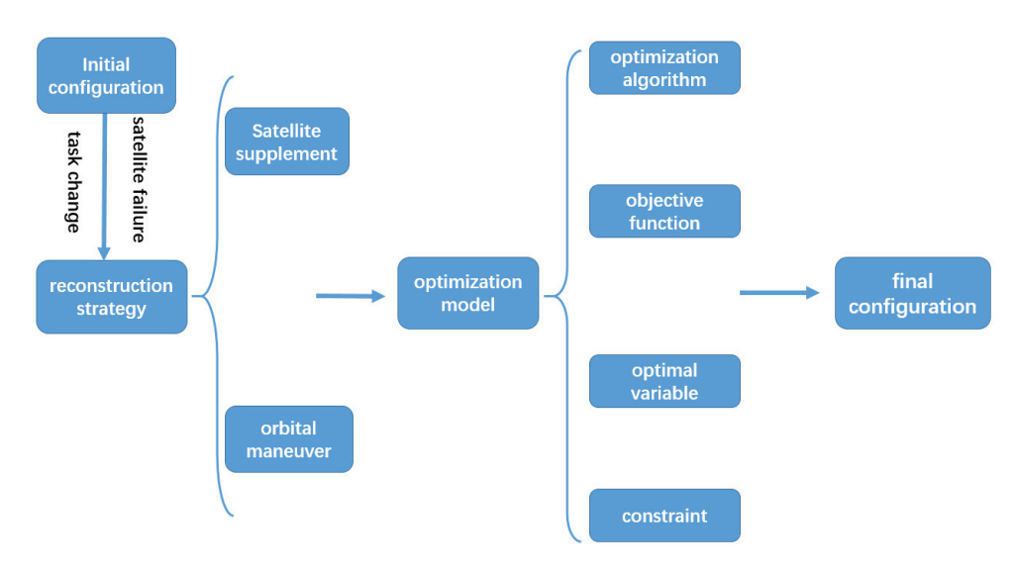
이종위성군 선행연구자료
이종 위성군의 재구성(Reconstruction)
시스템 장애, 환경 문제 등에 직면하여 기존의 구성을 조정함으로써 위성군의 성능을 개선 및 새로운 요구 사항을 충족하는 일종의 방법
(2)
Reconstruction Configuration
Optimization algorithm
(1)
Phase Uniformity
Method
출처 : (Research on the configuration design method of heterogeneous constellation reconstruction under the multiple objective and multiple constraint, 2017, Shuang Zhao, Yanli Xu and Huayu Dai)

Slide 25
이종위성군 선행연구자료
(1) Phase Uniformity Method
위성군의 재구성은 시나리오에 따라 다음으로 분류
Satellite failure reconstruction
Ground mission change reconstruction
본 논문에서는 위의 두 가지의 reconstruction 중에 Satellite failure reconstruction에 대한 내용을 다루었으며 다음 세 가지로 다시 분류됨
Single Satellite failure : 인접 위성과의 위상각을 조정
Multi coplanar Satellite failure : 같은 평면의 모든 위성과의 위상각을 조정
Multi non-coplanar Satellite failure : 위성군의 모든 위성과의 위상각을 조정
출처 : (Research on the configuration design method of heterogeneous constellation reconstruction under the multiple objective and multiple constraint, 2017, Shuang Zhao, Yanli Xu and Huayu Dai)

Slide 26
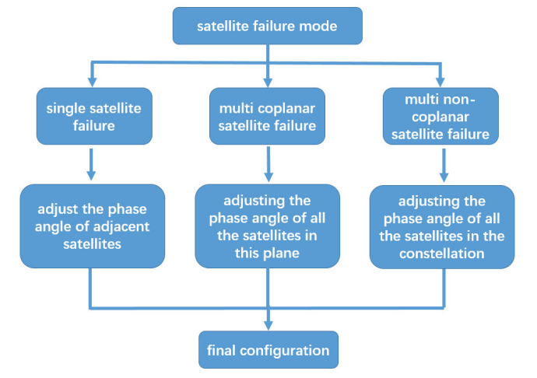
이종위성군 선행연구자료
(1) Phase Uniformity Method
출처 : (Research on the configuration design method of heterogeneous constellation reconstruction under the multiple objective and multiple constraint, 2017, Shuang Zhao, Yanli Xu and Huayu Dai)

Slide 27
이종위성군 선행연구자료
(2) Reconstruction Configuration Design Method
기존의 지표와 방법을 사용하여 수학적 모델을 설정하고 다양한 재구성 시나리오에 따라 최종 구성을 얻는 과정으로 시나리오 및 요구조건에 따라 재구성 전략이 결정
Reconstruction purpose : 재구성에 따라 예상되는 결과. 기존 문헌에서 하나 이상의 커버리지 성능지수 또는 새로운 요구조건 등을 purpose로 사용함
Reconstruction method : 새로운 위성을 보완할 것인지, 궤도 상의 위성을 어떻게 조종할 것인지, 어떤 위성을 조정해야 하는지, 어떤 변수를 변경해야 하는지 등방법 및 수단
Reconstruction constraint : 재구성 시간 및 에너지 비용 등의 제한조건
출처 : (Research on the configuration design method of heterogeneous constellation reconstruction under the multiple objective and multiple constraint, 2017, Shuang Zhao, Yanli Xu and Huayu Dai)

Slide 28
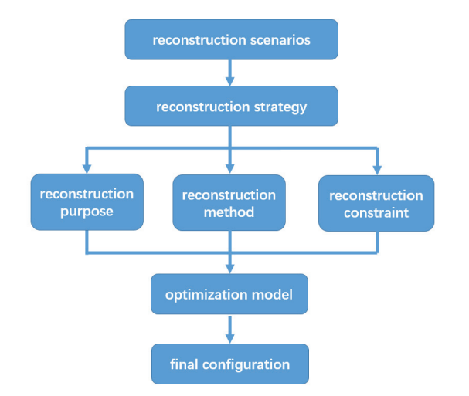
이종위성군 선행연구자료
(2) Reconstruction Configuration Design Method
출처 : (Research on the configuration design method of heterogeneous constellation reconstruction under the multiple objective and multiple constraint, 2017, Shuang Zhao, Yanli Xu and Huayu Dai)

Slide 29
이종위성군 선행연구자료
Comparison of the two Methods
기존의 지표와 방법을 사용하여 수학적 모델을 설정하고 다양한 재구성 시나리오에 따라 최종 구성을 얻는 과정
Method | Phase uniformity method | Reconstruction Configuration design method(Based on Optimization Algorithm)
Explain | 위성군 내 위성의 위상각을 조정하여 성능을 향상시키기 위해 위성의 failure를 발생 고장난 위성 및 그 위성의 궤도에 따라 single, multi coplanar, multi non-coplanar로 분류 | 재구성 설계의 수학적 모델을 설정하고 기존의 최적화 알고리즘을 사용하여 모델의 최적 해를 얻음
Advantage | 에너지 절약, 구현의 단순성, 간단한 과정이 가능하고 기존 구성에 대한 손상이 거의 없으며 복구 능력이 강력함 | 범용성이 좋음, 재구성에 대한 특별한 요구사항이 없음, 최종 구성의 최적성 보장 가능
Disadvantage | 위성 failure 재구성에만 적용되며 coplanar의 다중 위성에만 적용됨 최종 구성의 최적성 보장 불가능 | 수학적 모델 및 구체적인 재구성 지표가 부족하며 그 과정에 복잡하고 실현하기 어려움
출처 : (Research on the configuration design method of heterogeneous constellation reconstruction under the multiple objective and multiple constraint, 2017, Shuang Zhao, Yanli Xu and Huayu Dai)

Slide 30
이종위성군 선행연구자료
이종 위성군 재구성의 제한조건
재구성에 따른 위성군 성능저하
운용 위성의 수
재구성의 복구 능력
재구성 에너지의 분배
재구성 비용의 손실
이종 위성군 재구성의 목적함수
일반적으로 목적함수는 재방문 시간, 응답 시간, 커버리지 비율 등의 위성군 성능 지수로 구성됨
목적함수의 정해진 패턴 및 공식은 없으며 위성군의 유형에 따라 성능지수의 중요도 또한 다름
출처 : (Research on the configuration design method of heterogeneous constellation reconstruction under the multiple objective and multiple constraint, 2017, Shuang Zhao, Yanli Xu and Huayu Dai)

Slide 31
이종위성군 선행연구자료
결론
이종 위성군의 재구성 설계에 대한 연구는 복잡하지만 변경 가능한 지상 임무를 처리하는 능력을 향상시킬 수 있으며, 기존 우주 임무의 안정성, 신뢰성 및 유연성을 키울 수 있고 전략적 중요성과 응용 가치가 높음
하지만 재구성 설계에 대한 기존의 모델 및 지표가 없는 것이 한계
본 논문에 소개된 Method에 따라 다양한 변수를 조정해가며 여러 조합을 구성하고 가장 최적화된 경우를 찾아보는 것으로 위의 한계를 극복할 필요가 있음
논문 내용 중 아쉬운 점
방법론적인 연구만을 다룬 논문으로, 자세한 설계 방법 및 시뮬레이션의 결과 등 구체적인 내용이 포함되어 있지 않음
Satellite failure reconstruction과 관련한 그림 및 그래프 등의 시각자료가 부족하여 해당 전략에 대해 직관적으로 이해하기엔 다소 어려움
본 논문 중 연구에 적용하면 좋을 내용
두 가지 Method의 장점만을 살려 새로운 위성군을 구성할 수 있는 지에 대한 연구
또는 각 Method의 단점을 극복하여 이종위성군 성능 향상에 도움이 될 수 있는 방법 조사
출처 : (Research on the configuration design method of heterogeneous constellation reconstruction under the multiple objective and multiple constraint, 2017, Shuang Zhao, Yanli Xu and Huayu Dai)

Slide 32
이종위성군 선행연구자료
추가 참고문헌
The Research on Global Navigation Constellation Reconfiguration Based on Genetic Algorithm, 2008, Hu Wei and Wang Jie
출처 : (Research on the configuration design method of heterogeneous constellation reconstruction under the multiple objective and multiple constraint, 2017, Shuang Zhao, Yanli Xu and Huayu Dai)
Notes:
Journal of Physics: Conference Series

Slide 33
(3) The UrtheCast SAR-XL Multi-Band, Multi-Aperture, 2017, Peter Fox and Keith Beckett

Slide 34
이종위성군 선행연구자료
논문 주요내용
광학위성과 SAR 위성을 혼합하여 만든 새로운 위성군 OptiSAR의 궤도 설계 및 운용개념에 대해 소개하고 SAR 위성에 포함된 dual band의 상세한 내용과 그에 따른 기술적 효과를 기술하였다.
본 논문에서의 Heterogeneous Constellation의 정의
서로 다른 기능을 하는 두 종류의 위성(광학위성과 SAR위성)을 Cross-Cueing하여 운용함. 각각의 기능과 장점만을 이용하여 최적화된 동선(Schedule) 파악
출처 : (The UrtheCast SAR-XL Multi-Band, Multi-Aperture, 2017, Peter Fox and Keith Beckett)

Slide 35
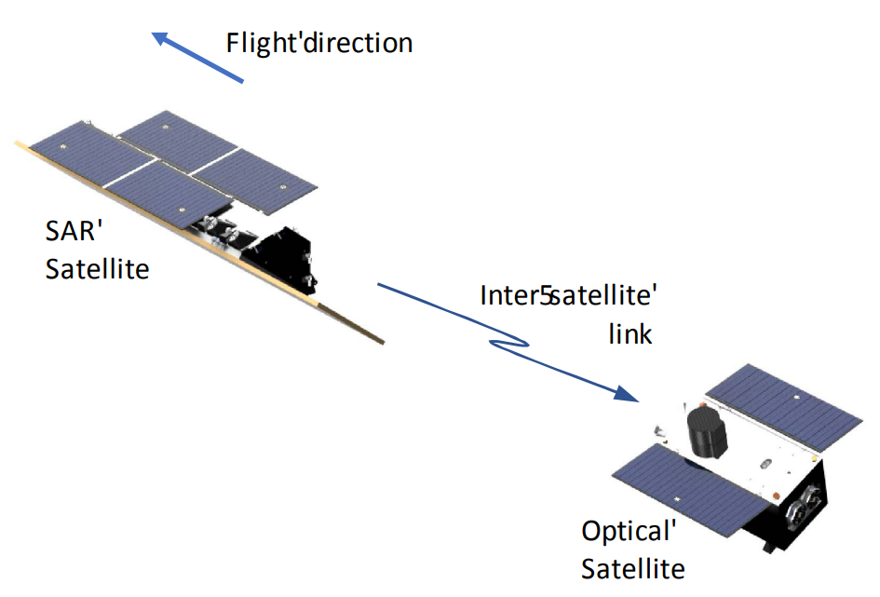
이종위성군 선행연구자료
OptiSAR Constellation
SAR와 광학 위성이 각각 1대 씩 짝을 지어 4 쌍으로, 총 8대로 구성됨
총 8대의 위성이 두 개의 궤도 평면에 배치되며
네 쌍의 위성들은 궤도면 주위에 등간격으로 배치
SAR-XL 기술을 사용하는 SAR위성과 그 후 2분 뒤에 따라오는 광학 위성으로 구성
출처 : (The UrtheCast SAR-XL Multi-Band, Multi-Aperture, 2017, Peter Fox and Keith Beckett)

Slide 36
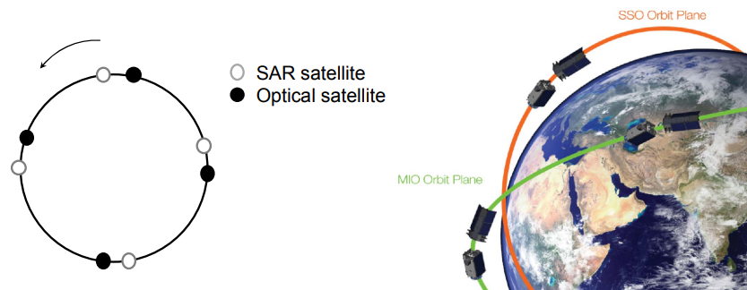
이종위성군 선행연구자료
Two Orbit(450km altitude)
SSO(Sun-Synchronous Orbit)
LTAN 10:30
지구 관측 임무에 사용되는 궤도
MIO(Mid-Inclination Orbit)
최대 45deg의 경사를 가짐
중위도 지역에서 높은 재방문을 제공
출처 : (The UrtheCast SAR-XL Multi-Band, Multi-Aperture, 2017, Peter Fox and Keith Beckett)

Slide 37
이종위성군 선행연구자료
Composition of Constellation
SAR
UrtheCast’s SAR-XL 기술을 이용한 듀얼밴드 사용(6개의 독립 aperture로 구성)
X-band(1m class)
L-band(5m class)
광학 위성
고해상도(0.5m GSD)의 듀얼모드 광학 카메라 사용
Multi-spectral pushbroom
RGB color video
출처 : (The UrtheCast SAR-XL Multi-Band, Multi-Aperture, 2017, Peter Fox and Keith Beckett)

Slide 38
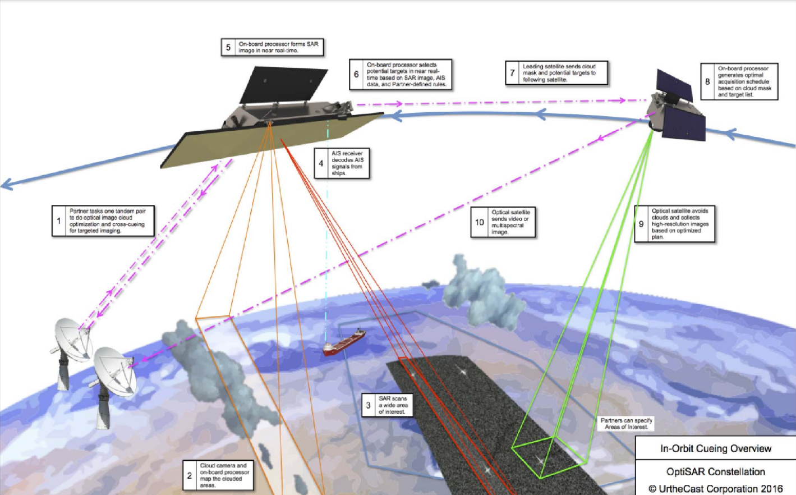
이종위성군 선행연구자료
Cross-cueing
SAR
광범위한 감시 모드를 가진 후 Onboard Process로 관심 대상을 감지하고 분류함
광학 위성
관심 대상의 고해상도 이미지 또는 영상을 촬영하도록 지시
출처 : (The UrtheCast SAR-XL Multi-Band, Multi-Aperture, 2017, Peter Fox and Keith Beckett)

Slide 39
이종위성군 선행연구자료
Cross-cueing
1. 지상국에서 SAR위성에게 최적 구름 상태의 사진 촬영 및 이미지 전송 지시
2. 구름 카메라 및 on-board processor에서 구름 사진을 mapping
3. SAR가 관심지역의 넓은 부분을 스캔
4. AIS 수신기에서 선박으로 부터 받은 AIS 신호를 해독
5. On-board processor에서 SAR의 이미지를 형상화
6. On-board processor에서 형상된 이미지 및 AIS 신호에 기반한 잠재적 지역을 선택
7. 앞서가는 위성이 뒤따라오는 위성에게 cloud mask와 잠재적 관심지역을 전송
8. On-board processor에서 최적의 cloud mask 및 타겟 정보에 기반한 최적의 동선을 생성
9. 광학 위성은 최적화된 동선에 따라 구름을 피해 고해상도 이미지를 수집
10. 광학 위성은 지상국으로 비디오 및 이미지를 전송
출처 : (The UrtheCast SAR-XL Multi-Band, Multi-Aperture, 2017, Peter Fox and Keith Beckett)

Slide 40
이종위성군 선행연구자료
SAR-XL Instrument Description
세계 최초의 이중 주파수, 쿼드 편광, multi aperture, 완전 활성 위상 배열 및 공간 기반 디지털 빔 형성 SAR
필요한 성능을 달성하도록 하는 안테나 크기 조정에 매우 유연함
선택된 수의 개별 aperture에 따라 SAR 안테나가 구성됨
Aperture
안테나의 Aperture는 1.8m(elevation) * 1.0m(azimuth) 크기
6개의 이중 주파수 aperture를 사용하지만 16개의 aperture까지 수용 가능
디지털 방식으로 결합되어 방위각과 고도에 대한 transmit 및 receive beam을 형상
Spotlight, StripMap, ScanSAR 모드 등을 독립적으로 조정하여 해상도를 생성
출처 : (The UrtheCast SAR-XL Multi-Band, Multi-Aperture, 2017, Peter Fox and Keith Beckett)

Slide 41
이종위성군 선행연구자료
다중 입력-다중 출력(MIMO) 기능을 갖춘 다중 aperture-다중 주파수 기술
같은 aperture에서 2개의 주파수에 모두 방위각 및 고도의 빔을 형성하여 공간의 차원성을 더욱 확장함
작은 안테나가 넓은 범위의 감시 모드 요구사항도 충족할 수 있음
송신 신호
선형과 비선형의 FM 신호를 모두 지원
NESZ에서 손실없이 향상된 범위의 신호 응답이 가능
단일, 이중, 경사, 원형 편광 옵션을 지원
수신 신호
넓은 swath 감시에 사용
선형 및 원형 편광 옵션을 지원
송수신 모듈
위상 편이가 없다는 점에서 파격적임
모든 위상 편이 및 보정은 디지털로 수행됨
고도 및 방위각에서 동시에 빔 형성이 가능하므로 새로운 실험 모드를 지원
출처 : (The UrtheCast SAR-XL Multi-Band, Multi-Aperture, 2017, Peter Fox and Keith Beckett)

Slide 42
이종위성군 선행연구자료
SAR-XL Beams And Modes Specifications
SpotLight Mode products
Multi-Aperture StripMap Mode products
Dual-Band StripMap Mode products
ScanSAR Mode products
SAR-XL Extendable Architecture
최대 16개의 aperture까지 확장하여 16m 길이의 안테나를 임무에 사용할 수 있음
안테나 인터페이스 및 제어 장치를 수정하여 더 많은 aperture를 만들 수 있음
기술적인 비용을 크게 줄일 수 있는 기본 모듈의 설계 요소 사용 가능
더 많은 aperture를 사용하면 해상도의 정밀도 및 swath 폭 증가, ambiguity ratio 및 NESZ 감소 등의 효과를 얻을 수 있음
출처 : (The UrtheCast SAR-XL Multi-Band, Multi-Aperture, 2017, Peter Fox and Keith Beckett)

Slide 43
이종위성군 선행연구자료
결론
광학위성 및 SAR 위성의 Cross-cueing 방법을 통해 각 탑재체의 장점만을 이용한 위성군 운용이 가능함
이종 위성군의 개발을 위한 SAR-XL 기술은 세계 최초의 성과를 확립하는 혁신 기술임
고해상도 및 넓은 범위의 영상에 대한 근본적인 과제를 해결하기 위해서는 더 많은 연구가 필요함
논문 내용 중 아쉬운 점
시뮬레이션의 결과 및 기대되는 효과에 대한 내용이 포함되어 있지 않음
논문의 중후반부부터는 SAR 탑재체의 신기술인 SAR-XL에 대해 다소 전문적인 내용을 다루었으며 이종 위성군 설계와의 직접적인 연관성은 부족함
본 논문 중 연구에 적용하면 좋을 내용
논문에서 다룬 위성 외에 다른 종류의 탑재체에 Cross-cueing 방법을 적용하여 얻을 수 있는 기대효과
출처 : (The UrtheCast SAR-XL Multi-Band, Multi-Aperture, 2017, Peter Fox and Keith Beckett)

Slide 44
이종위성군 선행연구자료
추가 참고문헌
Rich data, Cheap Satellite , 2017, Luis Gomes, Nimal Navarthinam, Andrew Cawthorne and Alex da Silva Curiel
출처 : (The UrtheCast SAR-XL Multi-Band, Multi-Aperture, 2017, Peter Fox and Keith Beckett)
Notes:
31st Annual AIAA/USU Conference on Small Satellite

Slide 45
(4)Research on a Heterogeneous Multi-satellite Mission Scheduling Model for Earth Observation Based on Adaptive Genetic-Tabu Hybrid Search Algorithm, 2021, Lihao Liu, Zhenghong Dong, Haoxiang Su, Dingzhan Yu and Yu Lin
Notes:
IEEE Aerospace Conference Proceedings

Slide 46
이종위성군 선행연구자료
논문 주요내용
Genetic Algorithm(GA)과 Tabu Search Algorithm(TS)을 혼합한 Hybrid Algorithm을 이용하여 최적화된 Scheduling의 해를 찾는 방법을 주요 목표로 한다. 그에 대한 결과로 시나리오의 규모(위성 및 target의 수)를 조정하여 최적의 조건을 찾고 결과에 영향을 주는 요소들의 관계에 대해 소개한다.
본 논문에서의 Heterogeneous Constellation의 정의
보다 효율적이고 확장 가능한 방식으로 Mission schedule을 최적화하기 위해 두 종류의 위성군(Visible Camera, SAR)을 동시에 운용함
Mission schedule : 위성에게 요구된 작업들과 그에 따른 제한사항 및 다양한 변수들을 종합적으로 고려하여 상호간의 시간, 조건 등의 충돌을 회피함과 동시에 위성의 자원을 최대한 활용하여 운용할 수 있는 최적의 작업시간을 생성하는 것
출처 : Research on a Heterogeneous Multi-satellite Mission Scheduling Model for Earth Observation Based on Adaptive Genetic-Tabu Hybrid Search Algorithm, 2021, Lihao Liu, Zhenghong Dong, Haoxiang Su, Dingzhan Yu and Yu Lin

Slide 47
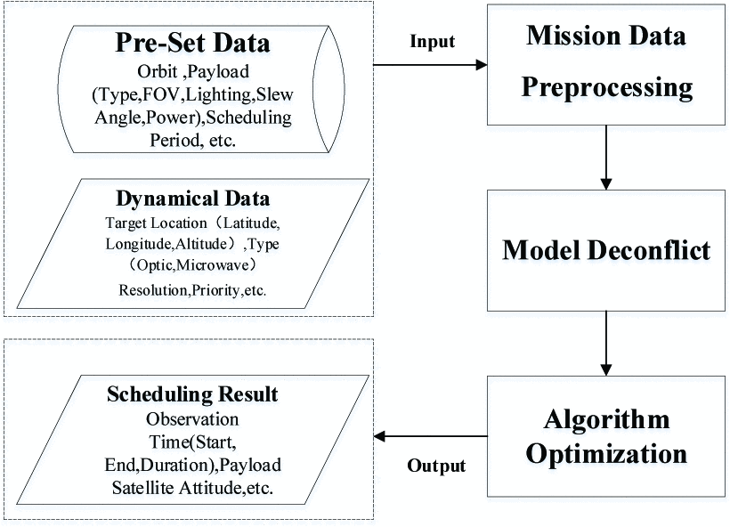
이종위성군 선행연구자료
위성군 임무의 Schedule Stage
출처 : Research on a Heterogeneous Multi-satellite Mission Scheduling Model for Earth Observation Based on Adaptive Genetic-Tabu Hybrid Search Algorithm, 2021, Lihao Liu, Zhenghong Dong, Haoxiang Su, Dingzhan Yu and Yu Lin

Slide 48
이종위성군 선행연구자료
임무의 Scheduling을 위한 가정
서로 다른 유형의 탑재체를 사용하여 지상의 점 표적을 관측하며, 대상은 한 번만 관측하면 된다.
하나의 위성은 오직 하나의 탑재체를 운반한다. 위성은 한 번에 한 가지 임무만 수행한다. 일단 임무가 시작되면 중단은 고려되지 않는다.
위성 궤도 기동의 상황은 고려되지 않는다.
출처 : Research on a Heterogeneous Multi-satellite Mission Scheduling Model for Earth Observation Based on Adaptive Genetic-Tabu Hybrid Search Algorithm, 2021, Lihao Liu, Zhenghong Dong, Haoxiang Su, Dingzhan Yu and Yu Lin

Slide 49
이종위성군 선행연구자료
임무의 제한조건
Visible window constraint : 위성의 탑재체는 타겟을 볼 수 있어야 하고 Window Duration은 임무 관측 시간보다 길어야 함
Task preparation time constraints : 위성의 관측이 끝난 후 다음 위성이 관측을 시작할 때 까지의 시간 간격은 탑재체의 준비 시간보다 길어야 함
Energy constraints : 각 위성에서 사용되는 총 에너지 소비량은 저장된 에너지 양의 상한선을 넘지 않아야 함
Lighting constraints : 광학 위성은 Sun angle(태양 고도 각도) 내에 있어야 함
Payload type constraints : 대상을 필요한 유형의 탑재체로 관측해야 함
임무의 최적화 목표
$y_{1}$ = 목표물 관측의 우선순위를 최대화
$y_{2}$ = 목표물 수를 최대화
$y$= α * $y_{1}$ + β * $y_{2}$ (α =0.6, β =0.4)
출처 : Research on a Heterogeneous Multi-satellite Mission Scheduling Model for Earth Observation Based on Adaptive Genetic-Tabu Hybrid Search Algorithm, 2021, Lihao Liu, Zhenghong Dong, Haoxiang Su, Dingzhan Yu and Yu Lin

Slide 50
이종위성군 선행연구자료
Algorithm
Genetic Algorithm Design Concept(GA)
Chromosome coding design
Genetic algorithm procedure
Tabu Search Algorithm Design Concept(TS)
Hybrid Algorithm Design Concept(GA + TS)
(1) 유전 알고리즘으로 모집단 전체를 검색하여 여러 세대 진화 후 수렴하는 해를 찾음
(2) 타부 알고리즘으로 부족한 부분을 개선하여 최적 해를 찾음
Algorithm | Genetic Algorithm(GA) | Tabu Search Algorithm(TS)
설명 | 생물의 진화 원리를 모방하여 최적화 문제를 해결하는데 사용 | 국지적 최적해를 찾은 뒤, 탐색이 불가능한 지역 탐색법의 단점을 보완하기 위해 개발된 알고리즘
장점 | 대규모 문제 해결에 유용함 초기 조건의 종류에 상관없이 작동 가능 병렬 처리로 여러 개의 해를 찾는 것도 가능 | 지역 최적점을 벗어나기에 효율적임 이미 찾은 국지점이 있더라도 그 값을 저장하고 주변의 탐색을 다시 허용하여 전역 최적해를 찾을 수 있음
단점 | 국지적 최적해에 빠지기 쉬움 | 초기 해에 크게 의존하여 초기 해가 부정확하면 수렴 속도가 느려짐
출처 : Research on a Heterogeneous Multi-satellite Mission Scheduling Model for Earth Observation Based on Adaptive Genetic-Tabu Hybrid Search Algorithm, 2021, Lihao Liu, Zhenghong Dong, Haoxiang Su, Dingzhan Yu and Yu Lin

Slide 51
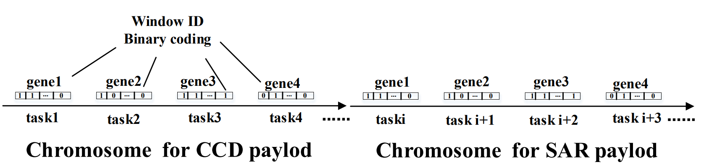
이종위성군 선행연구자료
Genetic Algorithm Design Concept
Chromosome coding design
출처 : Research on a Heterogeneous Multi-satellite Mission Scheduling Model for Earth Observation Based on Adaptive Genetic-Tabu Hybrid Search Algorithm, 2021, Lihao Liu, Zhenghong Dong, Haoxiang Su, Dingzhan Yu and Yu Lin

Slide 52
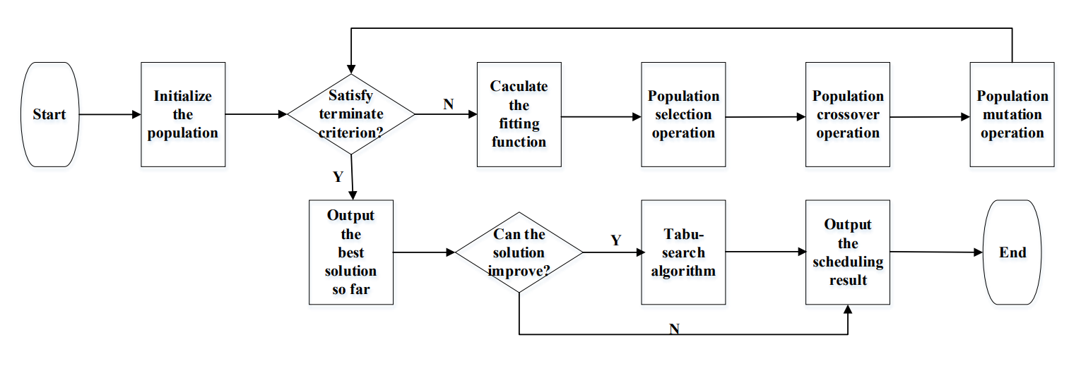
이종위성군 선행연구자료
Genetic Algorithm Design Concept
Genetic algorithm procedure
돌연변이 연산 :
개체의 유전자를 무작위로 변경하여 다양성 유지
선택연산 :
적합도 함수를 기반으로 개체를 선택
교배연산 :
부모 개체에서
자식 개체를 생성
적합성 판단
(인공위성의 성능)
적합도 함수 계산
초기 해를
무작위로 생성
성능 향상
가능성 판단
TS 알고리즘
Scheduling 결과 도출
최적해 도출
출처 : Research on a Heterogeneous Multi-satellite Mission Scheduling Model for Earth Observation Based on Adaptive Genetic-Tabu Hybrid Search Algorithm, 2021, Lihao Liu, Zhenghong Dong, Haoxiang Su, Dingzhan Yu and Yu Lin

Slide 53
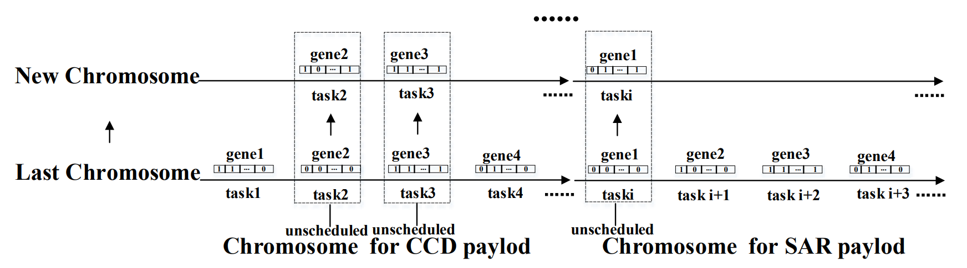
이종위성군 선행연구자료
Tabu Search Algorithm Design Concept
출처 : Research on a Heterogeneous Multi-satellite Mission Scheduling Model for Earth Observation Based on Adaptive Genetic-Tabu Hybrid Search Algorithm, 2021, Lihao Liu, Zhenghong Dong, Haoxiang Su, Dingzhan Yu and Yu Lin

Slide 54
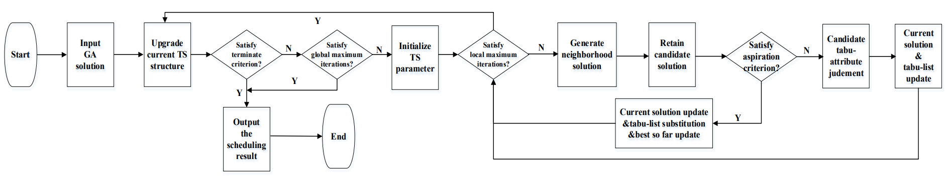
이종위성군 선행연구자료
Tabu Search Algorithm Design Concept
최대 반복 횟수에 도달하면 작동 중지
유전 알고리즘 해를 입력
이웃 해를 생성하고
적합도 함수를 계산
목표기준을 만족하지 않으면
기존의 해가 유지
이웃해를 저장
현재 해에 따라 TS구조 및 검색전략을 갱신
타부 리스트 및
다른 변수를 초기화
목표기준을 만족하면
업데이트된 해로 대체
출처 : Research on a Heterogeneous Multi-satellite Mission Scheduling Model for Earth Observation Based on Adaptive Genetic-Tabu Hybrid Search Algorithm, 2021, Lihao Liu, Zhenghong Dong, Haoxiang Su, Dingzhan Yu and Yu Lin

Slide 55
이종위성군 선행연구자료
시뮬레이션 설정
시뮬레이션 설정
궤도 |  | Sun-synchronous orbit
고도 |  | 600km
시뮬레이션 시간 | 시작시각 | 2020.06.08 16:00:00
 | 종료시각 | 2020.06.09 16:00:00
수치 시뮬레이션 | 위성군 설계 및 궤도전파 | STK Software
 | 데이터 분석 | MATLAB
CCD 탑재체 | Sensor Type | 원뿔형
 | FOV | 5˚
 | Lighting | sunAng>15˚
SAR 탑재체 | Min Elevation Angle | 15.2˚
 | Max Elevation Angle | 51.9˚
시나리오 설정
시나리오 | 위성 수 | 타겟 수
No.1 | 5 | 30
No.2 | 8 | 50
No.3 | 8 | 100
No.4 | 16 | 200
No.5 | 16 | 300
시행 횟수 | 각 10회씩
Crossover(%) | 0.8
Mutation(%) | 0.2
Global maximum iteration | 150
무작위 생성 | 탑재체 유형, 타겟의 위치
출처 : Research on a Heterogeneous Multi-satellite Mission Scheduling Model for Earth Observation Based on Adaptive Genetic-Tabu Hybrid Search Algorithm, 2021, Lihao Liu, Zhenghong Dong, Haoxiang Su, Dingzhan Yu and Yu Lin

Slide 56
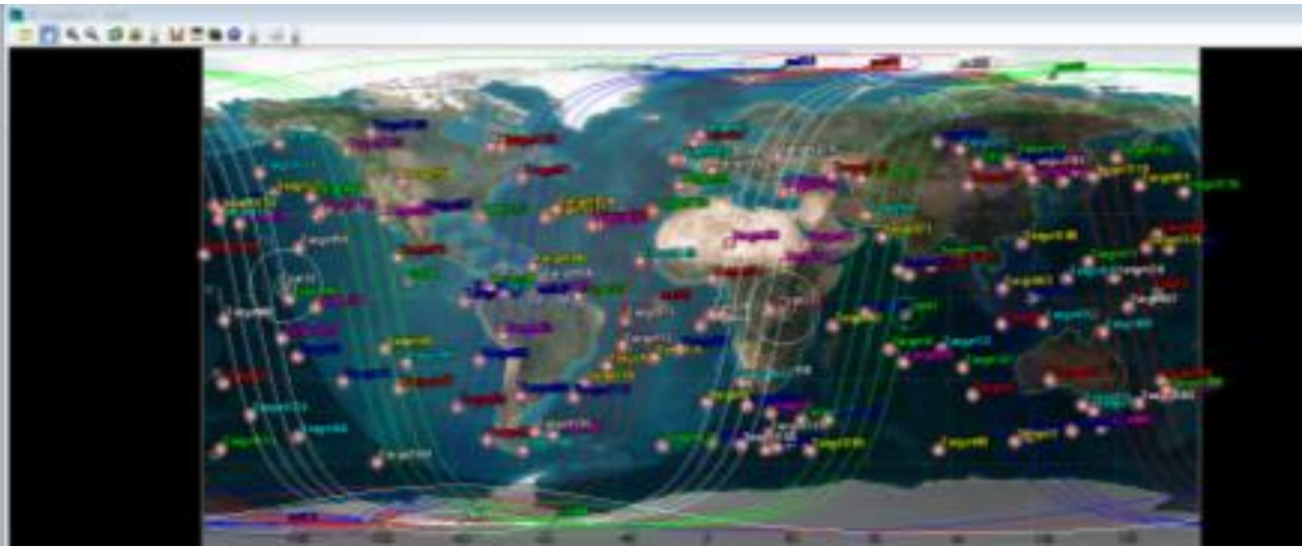
이종위성군 선행연구자료
시뮬레이션 결과
아래 그림과 같이 전세계적으로 랜덤한 균일 분포에 target 생성
궤도 수와 궤도면의 위성 수를 조정하여 시나리오의 규모를 수정 가능
탑재체 유형도 무작위로 생성
출처 : Research on a Heterogeneous Multi-satellite Mission Scheduling Model for Earth Observation Based on Adaptive Genetic-Tabu Hybrid Search Algorithm, 2021, Lihao Liu, Zhenghong Dong, Haoxiang Su, Dingzhan Yu and Yu Lin

Slide 57
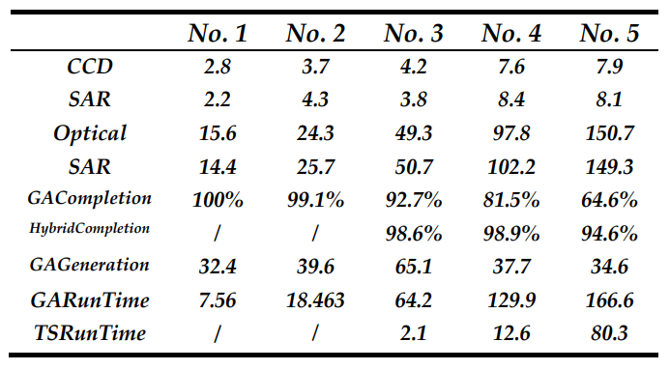
이종위성군 선행연구자료
시뮬레이션 결과
변수가 무작위로 적용되었기 때문에 서로 다른 시나리오 간의 해의 성능은 비교하기 어려움
따라서 작업 완료율로 해의 전체 성능을 판단해야 함
랜덤으로 설정된 각 탑재체 별 위성의 수(평균)
각 탑재체 별 Target 방문 횟수(평균)
출처 : Research on a Heterogeneous Multi-satellite Mission Scheduling Model for Earth Observation Based on Adaptive Genetic-Tabu Hybrid Search Algorithm, 2021, Lihao Liu, Zhenghong Dong, Haoxiang Su, Dingzhan Yu and Yu Lin

Slide 58
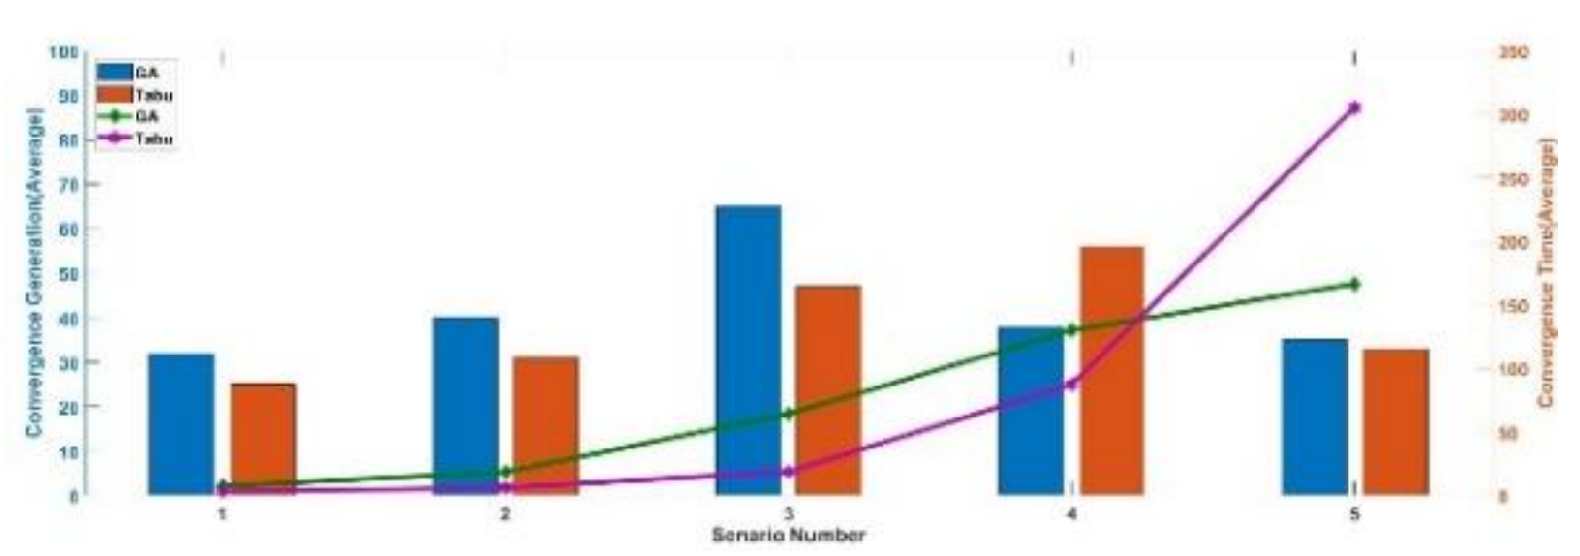
이종위성군 선행연구자료
시뮬레이션 결과
시나리오의 규모가 확장되면 충돌 제거 과정이 복잡해져서 단일 GA, TS의 평균 실행 시간은 빠르게 증가(곡선 그래프)
이에 따라 수렴생성계수는 증가하다가 감소(막대 그래프)
작은 규모일수록 빠르게 수렴되어 좋은 해를 얻음
출처 : Research on a Heterogeneous Multi-satellite Mission Scheduling Model for Earth Observation Based on Adaptive Genetic-Tabu Hybrid Search Algorithm, 2021, Lihao Liu, Zhenghong Dong, Haoxiang Su, Dingzhan Yu and Yu Lin

Slide 59
이종위성군 선행연구자료
결론
해의 성능과 연산 시간 사이에는 Trade-off 관계가 있음
위성의 운용환경에 따라 둘 중 어떤 부분에 중점을 두어야 하는 지 결정될 것
고려해야 할 변수 및 제한 조건의 수에 따라 두 알고리즘(또는 혼합) 중 어떤 것을 사용할지 판단해야 함
논문 내용 중 아쉬운 점
이종 위성군의 설계에 대한 내용이 아닌 scheduling을 위한 알고리즘 내용을 중점적으로 다루었으며 다른 논문에 비해 이종위성군의 특징이 상대적으로 약함
특정 값이 아닌 무작위 값에 의존한 변수가 많으며 시뮬레이션 결과에 대한 설명이 매우 빈약함
그래프, 그림 등 시각자료의 해상도가 매우 낮음
본 논문 중 연구에 적용하면 좋을 내용
GA와 TS 두 알고리즘 각각의 장점만을 혼합하여 최적의 경로 구하는 방법 연구
출처 : Research on a Heterogeneous Multi-satellite Mission Scheduling Model for Earth Observation Based on Adaptive Genetic-Tabu Hybrid Search Algorithm, 2021, Lihao Liu, Zhenghong Dong, Haoxiang Su, Dingzhan Yu and Yu Lin

Slide 60
이종위성군 선행연구자료
추가 참고문헌
A Comparison of Scheduling Optimization Algorithm for the Efficient Satellite Mission Scheduling Operation, 2010, Seung-Woo Baek, Kyeum-Rae Cho, Dae-Woo Lee and Hae-Dong Kim
Satellite scheduling of large areal tasks for rapid response to natural disaster using a multi-objective genetic algorithm, Xiaonan Niu, 2018, Hong Tang and Lixin Wu
출처 : Research on a Heterogeneous Multi-satellite Mission Scheduling Model for Earth Observation Based on Adaptive Genetic-Tabu Hybrid Search Algorithm, 2021, Lihao Liu, Zhenghong Dong, Haoxiang Su, Dingzhan Yu and Yu Lin
Notes:
한국항공우주학회지
Disaster Risk Reduction

Slide 61
전수빈 코멘트 (2023.04.25)

Slide 62
전수빈 코멘트 (2023.04.25)
페이지 | 내용 | Note
All | 참고문헌 표기 저자이름, 년도, 제목 순서로 정리할 것 Ibrahim Sanad → I. Sanad 다수의 저자인 경우, 1저자 이름 쓰고 et al.로 표기 슬라이드 하단의 출처 삭제할 것 | 중복 중복 중복 중복 중복
All | 본문내용 개조식으로 정리
All | 슬라이드 제목 각 슬라이드 본문내용을 포함할 수 있도록 정리할 것
All | “논문내용 중 아쉬운 점” 독후감 형식이 아니라, 논문 형식 (Future Works, Contribution 등)으로 정리할 것.
All | “추가 참고문헌” - 추가 참고문헌을 넣은 이유가 무엇인지? 연구에 필요한 내용이면 읽고 내용을 추가할 것. 논문 제목만 넣는 것은 의미가 없음.
p.1 | 작성일자, 작성자, 연구목표, 연구자료 요약 내용 수정할 것. 이 발표자료의 내용에서 작성일자, 작성자 등이 의미 있는 내용이라고 생각하는지? 회의록 양식과 동일한데, 내용이라도 수정할 것. | 중복 중복 중복 중복

Slide 63
전수빈 코멘트 (2023.04.25)
페이지 | 내용 | Note
All | Figure와 그에 대한 서술 내용이 같은 슬라이드에 표기되도록 할 것. p.5: 그림 크기를 줄이고 각 Step에 대한 내용을 서술할 것. p.6-9의 내용은 2슬라이드로 축약 p.10-13의 내용은 2슬라이드로 축약 p.14-15 내용은 1슬라이드로 축약 p.16 Figure of Merit에 대한 내용이 맞는지?
p.17-19 | 글을 개조식으로 작성하고, 중요한 내용에 밑줄, bold체 사용할 것

Slide 64
전수빈 코멘트 (2023.04.25)
페이지 | 내용 | Note
p.3, 21, 33, 45 | 내용을 재구성할 것. 아래 다섯가지 내용으로 재구성하고, 개조식으로 정리할 것. 연구목표 연구방법 Heterogeneous constellation의 정의 궤도정보 결론
p.24-25, 26-27, 46 | Figure와 그에 대한 서술 내용이 같은 슬라이드에 표기되도록 할 것. | 중복
p.30 | “본 논문 중 연구에 적용하면 좋을 내용 두 가지 Method의 장점만을 살려 새로운 위성군을 구성할 수 있는 지에 대한 연구 또는 각 Method의 단점을 극복하여 이종위성군 성능 향상에 도움이 될 수 있는 방법 조사” → 위 서술이 의미 있다고 생각하는지?

Slide 65
전수빈 코멘트 (2023.04.25)
페이지 | 내용 | Note
p.34-36 | 슬라이드 1장으로 요약
p.39-41 | 탑재체에 대한 내용을 지나치게 자세히 서술한 듯. 삭제할 것.
p.46, 50-53, 55-56 | Figure와 그에 대한 서술 내용이 같은 슬라이드에 표기되도록 할 것. | 중복
p.57 | x, y label이 보이지 않음. 글상자를 삽입하여 보이도록 수정할 것. | 중복

